Slide 1
Rush Hour
Eline Jacobse, Fjodor van Rijsselberg, Wietske Dotinga
Programmeertheorie

Slide 2
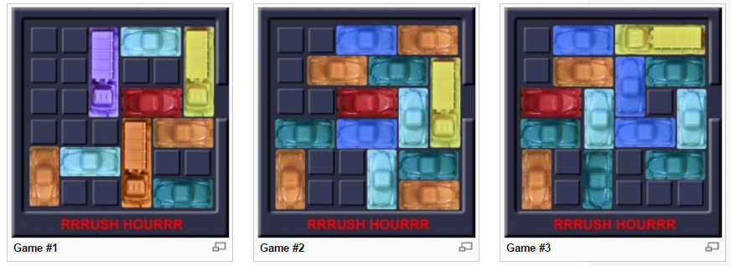
De case:
7 borden oplossen (6 x 6, 9 x 9, 12 x 12)
Rode auto moet naar de uitgang
Rode auto wordt geblokkeerd door andere auto’s
Auto’s en vrachtwagens kunnen alleen vooruit of achteruit bewegen

Slide 3
Boven- en ondergrens:
Ondergrens:
A1 (voertuig 1 minimaal aantal stappen tot oplossing) + A2 + ... = minimum
Bovengrens:
A1 (voertuig 1 maximaal aantal stappen tot oplossing) + A2 + … = maximum

Slide 4
Aanpak:
Bord opzetten met objecten
Rode auto proberen te verplaatsen door blokkerende voertuigen te verplaatsen

